Slide 1
4.13汇报
考虑坡度方向性的通行阻碍度建模
陈茁

Slide 2
DEM能提取的地形特征
从微分几何的角度，DEM高程场 z(x,y) 的地形信息分为两个层次：
一阶导数 → 坡度
二阶导数 → 曲率
∂z/∂x , ∂z/∂y
物理含义：地面在某一点有多陡
对通行的影响：
坡度越大 → 重力沿坡分量越大 → 通行阻力越大
现有模型已包含此信息
∂²z/∂x² , ∂²z/∂y² , ∂²z/∂x∂y
物理含义：地形弯曲变化有多剧烈
对通行的影响：
曲率越大 → 坡度突变/起伏剧烈 → 通行风险越高
现有模型中缺失，本次工作补充

Slide 3
地形特征一：坡度的提取方法
3×3高程窗口
一阶偏导数（坡度分量）
z₁
z₂
z₃
G = ∂z/∂x = ( z₆− z₄) / (2d) H = ∂z/∂y = ( z₂− z₈) / (2d)
坡度角：α = arctan(√(G² + H²)) 坡向角：θ_a = arctan(H / G)
z₄
z₅
z₆
z₇
z₈
z₉
坡度→通行阻碍度的映射
R_slope = sinα （物理含义：重力沿坡面的分量占比）
α=0°→R=0（平地无阻碍） α=30°→R=0.5（一半重力沿坡） α=90°→R=1（完全不可通行）
考虑质量为 m 的车辆在坡度 α 的斜面上匀速行驶（加速度为零，对应临界状态），把重力分解为沿坡和垂直坡的两个分量：
F1​=mgsinα 沿坡向下，需要牵引力克服
F2​=mgcosα 压向坡面，决定滑动摩擦
定义"重力沿坡分量占总重力的比例"为坡度阻碍度：R_slope = F1/mg = sinα ∈[0,1]

Slide 4
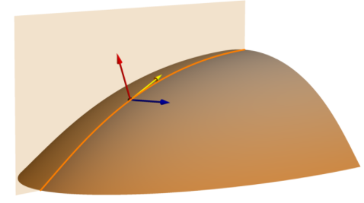
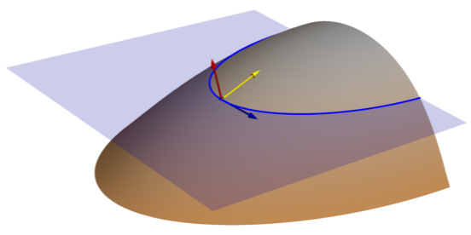
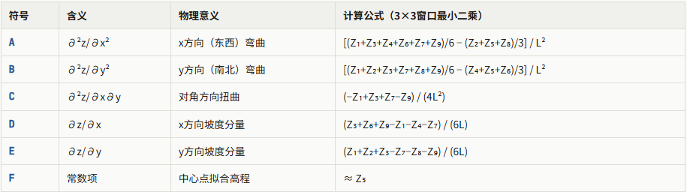
地形特征二：曲率的提取方法
拟合曲面：Z = Ax² + By² + Cxy + Dx + Ey + F
1：从同一个3×3窗口拟合曲面提取二阶偏导数
剖面曲率
平面曲率
2：计算三类曲率（Zevenbergen, 1987）
剖面曲率 κ_prof
平面曲率 κ_plan
均值曲率 κ_mean
−2(DG²+EH²+FGH)/
[(G²+H²)(1+G²+H²)^1.5]
2(DH²+EG²−FGH)/
[(G²+H²)(1+G²+H²)^0.5]
−[(1+H²)D−FGH+(1+G²)E]/
(1+G²+H²)^1.5
沿梯度方向的弯曲程度
沿等高线方向的弯曲
整体表面弯曲强度
正值=凸坡(坡度向前变缓)
负值=凹坡(坡度向前变陡)
|κ_prof|大 = 坡度突变剧烈
负值=地形汇聚(山谷线)
正值=地形发散(山脊线)
|κ_plan|大 = 地形横向变化大
综合两个方向的弯曲信息
值越大=局部地形越复杂
直接反映地形崎岖程度

Slide 5
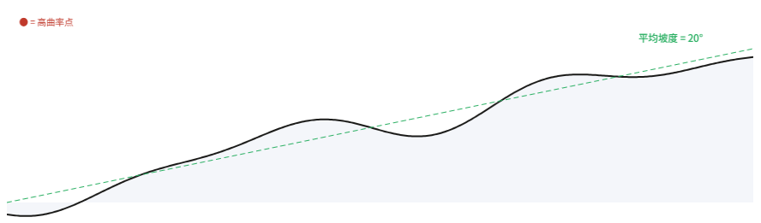
曲率反映通行阻碍度
剖面曲率大 → 坡度沿行进方向突变
平面曲率大 → 地形横向收束或发散
场景举例：
车辆正在爬一个平缓坡，突然前方坡度急剧变陡（凹面转折）或急剧变平（凸面转折）
通行影响：
凸转折(κ_prof>0)：车辆前部可能悬空失去附着
凹转折(κ_prof<0)：车辆底盘可能触地托底
场景举例：
山谷底部(κ_plan<0)地形向中间汇聚，通行空间受限；山脊处(κ_plan>0)地形向两侧发散，通道狭窄
通行影响：
高汇聚区：可通行宽度受限，转弯困难
山脊线：两侧坡度陡降，偏离即危险
曲率与坡度的独立性
同样是20°坡度的地面：
情况A：均匀斜面 → 坡度=20°，曲率≈0 → 坡度阻碍中等，地形复杂度低
情况B：起伏的山坡 → 平均坡度≈20°，曲率很大 → 坡度阻碍中等，
但地形复杂度高

Slide 6
曲率反应通行阻碍度
思路：用曲率的绝对值度量地形复杂度
综合曲率指标：
κ_total = max{ κ_prof, κ_plan }
κ_total 取两类曲率中最大的
通行能力建模方法
κ单位为1/m，需要乘上一个距离
曲率绝对值很小（地面接近平面）→ 通行困难度接近 0
曲率绝对值大到接近上面算出的临界值 → 通行困难度接近 1
曲率绝对值远超过临界值 → 通行困难度饱和在 1（再大也只是"非常难走"，不可能比"完全走不了"更糟）
对通行来说，不管是凸(κ>0)还是凹(κ<0)，弯曲越剧烈阻碍越大，所以取绝对值。
tanh 函数的形状——在小输入处近似线性，在大输入处饱和到 1
R_curvature = tanh(∣κ_total∣⋅L ) ∈(0, 1) , L为栅格分辨率

Slide 7
等高线/山脊山谷线信息
等高线（垂直方向是坡向）已经隐含在曲率计算中
剖面曲率的定义就是沿最陡方向（即垂直于等高线方向）的弯曲程度
平面曲率的定义就是沿等高线方向的弯曲程度
也就是说：计算曲率时，坡向（等高线方向）已经自然参与了——
剖面曲率沿坡向截面计算，平面曲率沿等高线截面计算。
不需要单独计算一个坡向因子，因为坡向的几何信息已经通过曲率的计算方式被纳入了。

Slide 8
坡度 + 曲率：双因子地形通行阻碍度模型
地形通行度（仅考虑地形几何因素）
T_terrain(x,y) = [1 − R_slope(x,y)] × [1 − R_curvature(x,y)]
R_slope = sinα R_curvature = tanh(∣κ_total∣⋅L )
后续：
考虑坡度和曲率因子代价图的计算生成；
曲率表示的方向与后续路径规划行车方向的关系；
土壤通行能力建模

